Slide 1

Journée ecole francaise de voile
CDV22
12 février 2026

Slide 2
Les outils Fédéraux
1) Panorama FFV
2) Présentation nouveau site DESTINATION VOILE . FR
3) Point sur le juridique et assurance

Slide 3



PANORAMA ET ACTUALITÉS SERVICE DÉVELOPPEMENT
indicateurs avec la vue multi années disponible sur le site https://indicateurs.ffvoile.fr/

Slide 4
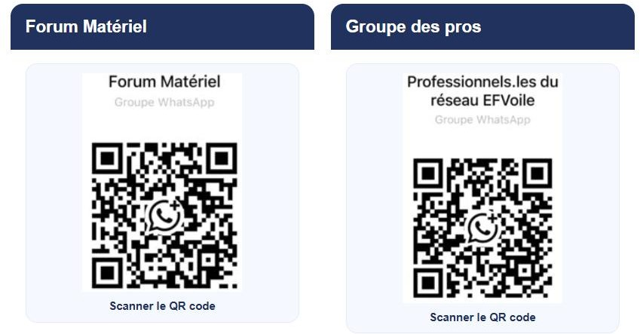
Newsletter le club des EFVoile
Le Club des Ecoles Françaises de Voile

Slide 5
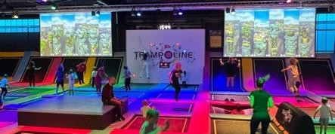

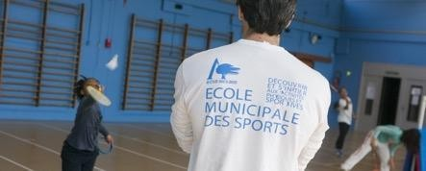
DES TRANSFORMATIONS DU SPORT
UNE PRATIQUE MOINS STABLE
DES JEUNES DÉJÀ TOUS EN CLUB
UNE CONCURRENCE QUI SE DIVERSIFIE
10
5 à 9 ans
80,8%
5
2
10 à 14 ans
96,1%
Années 1980 Années 1990 Années 2000
Nombre moyen d’années de pratique
dans la même discipline
15 à 19 ans
46,6%
Complexes de loisirs sportifs
Part de licences par rapport au nombre total de
Français dans une même catégorie d’âge
DES ADULTES SURTOUT HORS CLUB
UN RÔLE TERRITORIAL RECONNU
Lieux de vie (cafés, restaurants…)
Activités culturelles et loisirs
Associations Associations sportives
Commerces Services publics
Associations hors fédérations
47%
37%
70%
44%
21%
35%
30%
Encadrée hors club
30%
Autonome
En club
22%
Établissements scolaires 22%
Lieux qui contribuent le plus au maintien du lien social au
Offres publiques de sport
niveau local selon les Français (sondage Ipsos)
3

Slide 6
DE NOUVELLES POLITIQUES PUBLIQUES DU SPORT
DES ÉVOLUTIONS DÉFAVORABLES AU MONDE FÉDÉRAL (PAS NÉCESSAIREMENT AU SPORT)
Pression sur les finances publiques
: baisse des dotations d’État,
extension du champ des dépenses
Choix d’opérateurs associatifs ou privés en fonction des priorités, reprise en main de l’offre par la collectivité
Nouveaux concepts d’équipements (pôles de vie et d’animation
du territoire)
Redéfinition des priorités : diagnostic, consultation et prise en compte des changements de société

Slide 7

Faire reconnaitre la contribution de la voile
Fonction plaidoyer
Faible taux de pénétration vers les publics cibles et dans les territoires cibles
(système de licences fédérale) portrait de fédération/ portrait de territoire/
Accueil — Data.Sports
Des appels à projet souvent pensés et fléchés vers les disciplines terrestres : terrain d’avenir, 5000 équipements… cf des conventions nationales avec des grandes fédérations qui emportent une grande partie des enveloppes attribuées

Slide 8



ACTIONS 2021-2024 + 2025
Développement de nouvelles offres : slow tourisme, wingfoil, voile santé Bien être, espaces nautiques surveillés
Argumentaire/Plaidoyer pour la voile scolaire
2 Études tarifaires : loisir/sport et voile scolaire/classes de mer
2 modules de Formation calcul de coût
2 outils calcul de cout (offres structure et organisation d’un évènement)
1 outil diagnostic flash
Négociation d’une offre de service assurance annulation séjours et stage
Veille et Accompagnement sur dépôt d’AAP
Expérimentation d’une mission appui conseil FFVoile
Plan 5000 équipements ANS : écoles de voile itinérantes et bateaux collectifs

Slide 9




ACTIONS 2021-2024 + 2025
Dématérialisation livret de certification
Plateforme Destination Voile » by FFVoile ( AMI Atout France)
Développement solution en ligne de prise de Passeport FFVoile par les plaisanciers et les pratiquants de KIteboard
Dématérialisation des contrats de location Point location FFVoile
Déploiement du programme voile virtuelle
Expérimentation des trackeurs
Etude pénibilité au travail et catalogue des solutions co construit avec le réseau
Aide à l’équipement pour diminuer la pénibilité au travail des éducateurs

Slide 10

Répartition financière d’1 passeport 2025
en gestion régionale = 14€
Part FFVoile;
4,G3 €; 35%
Part ligue; 6,62 €; 47%
Fonds accompagnement; 0,80 €; 6%
Assurance;
1,65 €; 12%

Slide 11
Répartition financière d’1 licence Club FFVoile
jeune 2025 = 32€
adulte 2025 = 70€
Part ligue;
14,GG €; 22%
Part ligue; 7,25
€; 23%
Assurance;
4,65 €; 14%
Part FFVoile;
41,58 €; 5G%
Assurance;
13,43 €; 1G%
Part FFVoile;
20,10 €; 63%

Slide 12
Rappel de vos contacts développement
Responsable service Développement :
Sylvie Lasseaux : sylvie.lasseaux@ffvoile.fr Tel pro : 0684753600
Responsable Projets RSO et Développement (dont suivi des labels, chiffres clefs…) :
Emmanuelle Brouder : emmanuelle.brouder@ffvoile.fr Tel pro : 0748104508
Chargée de missions (voile éducative et voile santé, suivi des marques (point location, coach…) packs labels et marques, colloques et regroupements…) :
Marina Astre : marina.astre@ffvoile.fr Tel pro : 07481105G6
Chargée de mission (service civique, professionnalisation, Insertion, Club des EFVoile, Matinales…) :
Maelle Leboulleux : maelle.leboulleux@ffvoile.fr Tel pro : 0684725287 Cadre technique voile éducative (scolaire et classes de mer) :
Benoit Cressent : benoit.cressent@ffvoile.fr Tel pro : 0663637125 Cadre technique Plaisance et croisière :
Boris Galopin : boris.galopin@ffvoile.fr Tel pro : 0748108412 Cadre technique Pratiques Glisse, Coach kite et Ecole de Sport :
François Bovis : francois.bovis@ffvoile.fr Tel pro : 0748114385
Cadre technique Santé/bien être :
Mathieu Toussaint : Mathieu.toussaint@ffvoile.fr Tel pro : 06 2G 23 61 84 Cadre technique Plan 5000 équipements et Point Location FFVoile :
Yoann Colin : yoann.colin@ffvoile.fr Tel pro : 0748113187 Chargé de mission voilehandivalide et Féminisation de la pratique
Paul Adrien Cuvillier : pauladrien.cuvillier@ffvoile.fr Tel pro : 07 48 10 84 31

Slide 13



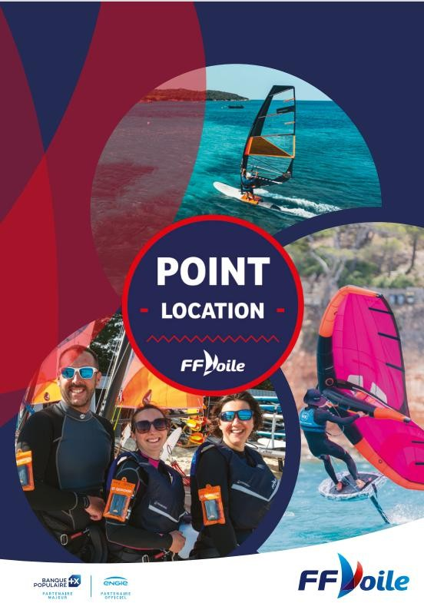

Slide 14
Janvier 2026
Plateforme digitale de valorisation des offres
DESTINATION VOILE
Service développement

Slide 15




Nouveaux vecteurs de valorisation de vos offres
Un portail de vente en ligne, sans gestion de stock à terme connecté à vos outils métiers
- pas de commission FFVoile -

Slide 16


Une diversité de supports proposés

Slide 17






Quelles offres ?
Les cours particuliers des points location

Slide 18


Quelles offres ?
+ intégration en cours (hiver 2025-2026) :
Les cours particuliers
des points location
Les coachs Kiteboard
Les coachs Plaisance

Slide 19


www.destinationvoile.com
mise en ligne le 11 décembre 2025

Slide 20
Présentation assurance ffv
Rappel des garanties comprises dans les contrats groupes (slide 3) ;
Une offre spécifique aux structures affiliées à la FFVoile (slides 4 et 5) ;
Un complément de couverture pour les licenciés club (dommages aux biens)(slide 6 à 8);
Couverture des scolaires pour leurs pratique d’activités nautiques avec ou sans hébergement (slide 9)
Questions – réponses (slide 10).

Slide 21


Couverture des structures et des licenciés via le contrat groupe
La FFVoile a souscrit à plusieurs contrats groupes auprès de la MAIF pour couvrir ses licenciés et ses structures notamment en responsabilité civile :
Mémento FFVoile relatif à la couverture du licencié : Mémento FFVoile relatif à la couverture des structures :

Slide 22
Une offre spécifique aux structures affiliées à la FFVoile (disponible à partir de janvier 2026)
Volonté politique depuis 2020 de proposer une couverture « complémentaire », à celles proposées dans le contrat groupe, aux structures afin de permettre d’en optimiser les garanties
Refus de la MAIF puis d’HELVETIA de se positionner sur cette demande.
Choix de s’orienter vers l’offre proposée par le réseau MMA via le cabinet AMTM qui, après le sondage du marché, est le principal acteur à pouvoir distribuer une offre optimisée par rapport à notre contrat groupe
Offre qui sera proposée aux structures affiliées à la FFVoile (Associations et sociétés affiliées avec une étude pour proposer également une couverture aux établissements publics locaux)

Slide 23
Une offre spécifique aux structures affiliées à la FFVoile
La couverture proposée s’appliquera pour :
les bâtiments et leur contenu (garanties individualisables en fonction des caractéristiques de la structure) en incendie, vol, bris de glaces dommages électriques avec une possibilité d’étendre aux marchandises dans les frigos, les aménagements extérieurs, l’arrêt total de l’activité après sinistre …
Les dommages causés pendant la navigation aux embarcations à voile de moins de 15 ans et bateaux à moteur de moins de 10 ans ainsi que les moteurs hors planche à voile, kite, canoë kayak … La garantie dommages aux biens comprend (Dommages après accident (naufrage, collision, échouement, abordage, heurt), Vandalisme, Incendie, Frais de remorquage, Vol, Frais de retirement, Frais de renflouement, Frais de recherche en mer des personnes embarquées après accident ou tout évènement mettant leur vie en danger).
La Responsabilité Civile et les dommages aux biens de l’embarcation en dehors de la navigation (à terre, à quai …).
Possibilité d’avoir une couverture pour la flotte automobile, une Protection Juridique, des assurances collectives (mutuelles et prévoyance) …

Slide 24
Un complément de couverture pour les licenciés club (dommages aux biens)
Constat : Beaucoup de pratiquants de voile ne sont pas licenciés à la FFVoile.
Volonté de capter le public qui gravite autour de nos structures et de fidéliser les licenciés qui ont notamment une pratique compétitive en proposant une couverture complémentaire à la licence club.
Mise en relation avec Helvetia qui dispose déjà d’un produit qui peut répondre à cette attente.
Finalisation d’une offre pour les licenciés club avec une couverture des dommages causés à l’embarcation

Slide 25
Un complément de couverture pour les licenciés club (dommages aux biens)
Cette offre sera proposée en deux formules :
Pratique non compétitive (pratique encadrée, surveillée, libre ou manifestation non compétitive) : embarcations de 2,5 m à 18 m, à voile ou à moteur et hors embarcations appartenant à une classe de course au large.
Toute pratique (incluant la compétition) : embarcations de 2,5 m à 18 m, dans la limite d’un parcours de 200 milles et hors embarcations appartenant à une classe de course au large.
Couverture des dommages qui pourraient être causés par le propriétaire à son embarcation (perte, avaries, vol etc…) et complément de couverture en responsabilité civile sur des risques non couverts par le contrat groupe (par exemple : pour augmenter la puissance de moteur couverte jusqu’à 750 CV).
Couverture des bateaux d’une ancienneté de 50 ans, d’une valeur minimale de 5 000 € et d’une valeur maximale de 300 000 €.
Navigation en solitaire est limitée à 12 heures pour la pratique non compétitive et demeure exclue pour la pratique compétitive.
Durée entre la date de souscription et le 31 décembre de l’année en cours. Disponible au premier trimestre 2026.

Slide 26
Couverture des scolaires : activités nautiques avec ou sans hébergement
Jusqu’en 2025 :
Couverture automatique de la voile scolaire sans hébergement.
Délivrance de licences lorsque les scolaires avaient une pratique d’activités nautiques autres et/ou lorsque l’activité comportait un hébergement
Volonté d’élargir la protection des scolaires avec l’intégration d’autres activités nautiques et la prise en compte de l’hébergement, sans délivrance de licence ou titre FFVoile
À partir de 2026
Couverture automatique des élèves évoluant dans le primaire ou le secondaire (durant le temps scolaire) en Responsabilité civile, Individuelle accident et Assistance rapatriement pour les activités organisées avec ou sans hébergement par une structure affiliée à la FFVoile : Voile, Canoë-kayak et Stand up Paddle

Slide 27
Questions - Réponses
reglementation@ffvoile.fr
ET A CONSULTER LA PAGE JURIDIQUE : https://clubs.ffvoile.fr/documents-juridiques/

Slide 28
formation CQP IV
Etat des lieux
12 février 2026

Slide 29
Formations déclarées
2024 : 10
2025 : 12
2026 : 10
De février à décembre
Formateurs 2026
22 formateurs référents
17 formateurs FFVoile
État des lieux des livrets ouverts

Slide 30
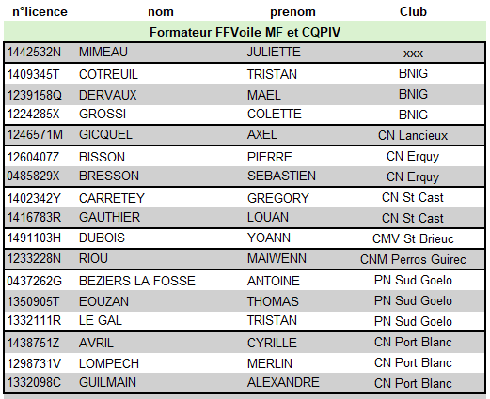
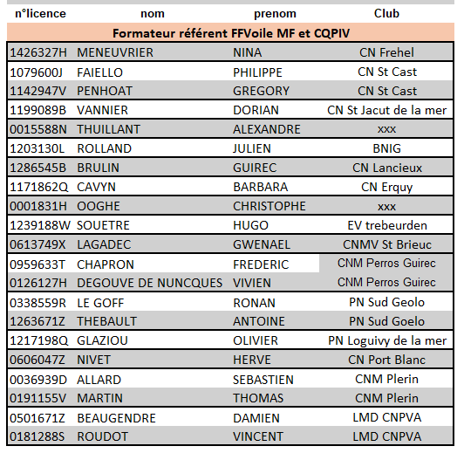
Formateurs et référents CQP IV

Slide 31
Vigilance 2026
Habilitation de la formation : importance du premier jour déclaré
Créer des cohortes sur la plateforme de formation CQP IV
Badge prévention des violences
Heure des épreuves certificatives

Slide 32

TFP CDSSA
Présentation de la formation
Vidéo de présentation
« C’est un temps essentiel pour prendre du recul. On se rend compte qu’on est parfois un peu isolés et qu’il faut replacer notre association dans son environnement, notamment au sein de la Fédération. »
Newsletter club
« Les finalités sont atteintes : on dézoome pour prendre de la hauteur, tout en voyant plus précisément notre situation. »
« L’appui des formateurs sur une vraie problématique terrain fait toute la différence. »
« Ça ouvre une vision différente sur l’environnement et la concurrence réelle. »
Formulaire de pré-positionnement

Slide 33
Formation continue
Financement

Slide 34
AFDAS
Révision des plafonds de financements
Plan de formation Légale
Plan de formation conventionnelle
Formation légale, vous disposez d’un plafond à 40€/h et dans la limite de 1100€ ou 1800€ selon la taille du centre
formations de moins de 70h : 32€/h
plus de 70h : 10€ ou 12€/h selon le niveau de formation
Dépôt des demandes : 2 périodes
janvier -> aout
septembre-> décembre

Slide 35
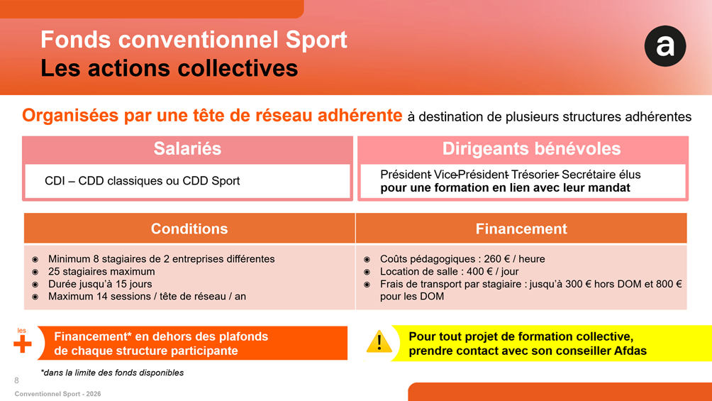
AFDAS

